Slide 1
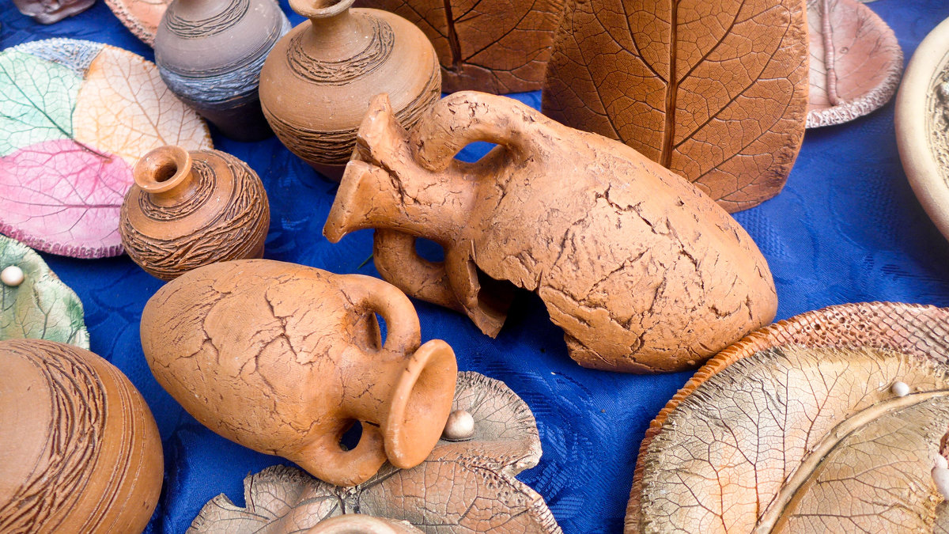
Студия лепки из глины «Веселая глина»
Педагог высшей квалификационной категории
Хаустова Татьяна Николаевна

